Slide 2
Известно, что аналоги современных поздравительных открыток китайцы использовали более тысячи лет назад. Но первоначально на них указывалось лишь имя человека, нанесшего визит хозяину дома, но не заставшего последнего на месте.

Slide 3
Сначала возникли надписи, сопровождающие новогодние подарки, а потом и собственно поздравления. Чаще всего желали счастья, здоровья, долголетия и благополучия.

Slide 4
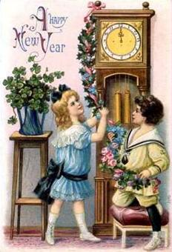
Считается, что обычай возник в Англии. Первым отправил новогоднее поздравление англичанин Генри Коул, наступающим 1843 годом. Позднее именно он обратился к своему другу Джону Герсли с просьбой нарисовать новогоднюю открытку. С этого эскиза в Лондоне была напечатана первая партия, состоящая из тысячи экземпляров новогодних открыток.

Slide 5
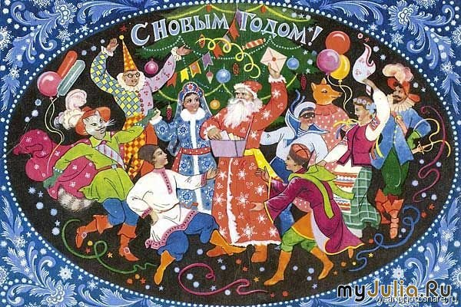
В Россию эта традиция пришла непосредственно из Англии.
Прообразом отечественных поздравительных открыток можно считать популярные среди русского народа лубочные картинки.

Slide 6
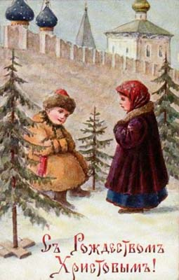
По одной из версий, первым создал русскую новогоднюю открытку художник Николай Каразин, и произошло это в 1901 году. По другой версии, это случилось только в 1912 году, и отцом русской новогодней открытки был библиотекарь Петербургской академии художеств Федор Беренштам.

Slide 7
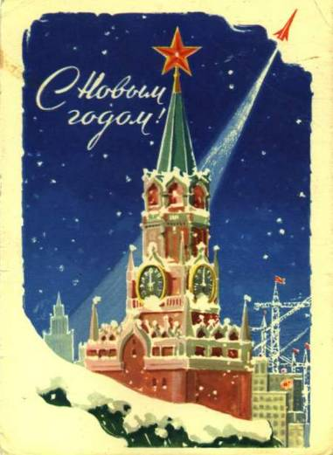
После революции кончилась светская жизнь новогодней открытки — она стала символом политического строя. Любые напоминания о Рождестве запрещались — под страхом уголовного преследования из домов исчезали новогодние елки, не было новогодних открыток, а при возобновлении новогодней традиции почти на всех открытках рисовались кремлевские звезды.

Slide 8
Новогодняя открытка была средством пропаганды во время освоения космоса. Дед Мороз не ехал на тройке, а летел на самолете или космической ракете.

Slide 9
Но особую агитационную роль новогодняя поздравительная открытка сыграла во время Великой Отечественной войны.

Slide 10
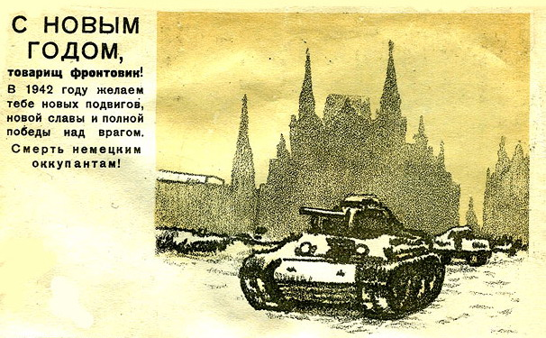

Slide 11
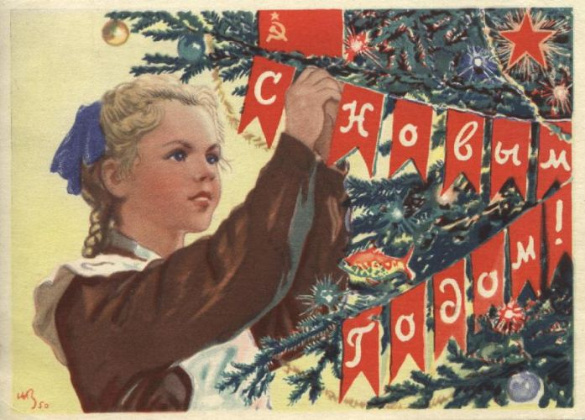
После военных лишений новогодние открытки вошли в жизнь непривычной красотой.

Slide 13
Что бы ни было изображено на новогодней открытке, у человека, взявшего ее в руки, рождается ощущение праздника, детства и чуда.

Slide 14
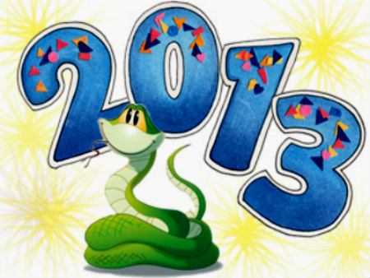

Slide 15
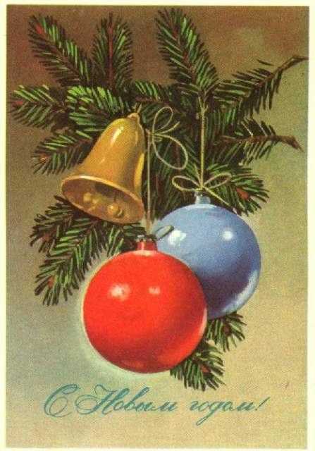

Slide 16
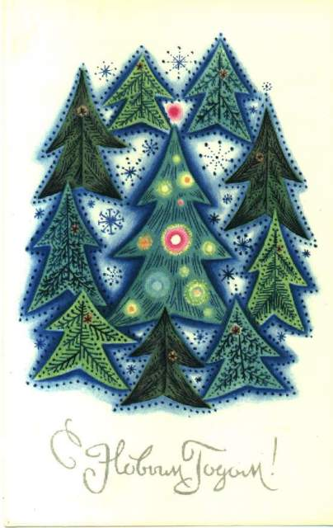

Slide 18
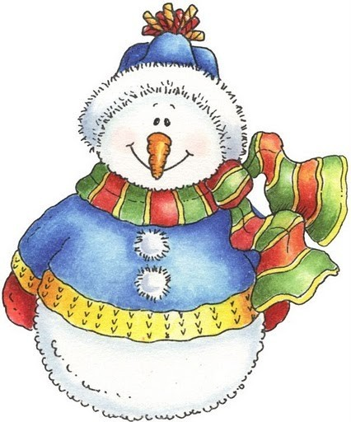
Творческих успехов!

